Slide 1

2.4 钢的热处理
热处理 将固态金属或合金在一定介质中加热、保温和冷却，以改变材料整体或表面组织，从而获得所需性能的工艺。
热处理作用：大幅度地改善金属材料的工艺性能和使用性能。
绝大多数机械零件必须热处理。
如：45钢 热轧钢板硬度18HRC
860℃加热，水冷，硬度55HRC
T10钢 760℃加热，炉冷，硬度20HRC
760℃加热，水冷，硬度65HRC

Slide 2
为什么热处理后材料性能会改变？
热处理后材料内部的微观结构（组织）发生变化，使材料性能改变。
问题1：
加热、冷却时材料内部的微观结构如何变化（热处理原理）？
问题2：
热处理工艺有哪些？工程实际中有何应用？

Slide 3
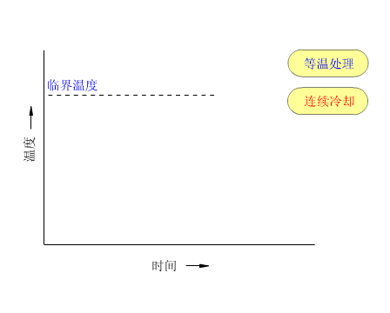
热处理工艺曲线
钢加热奥氏体化后，冷却的方式有两种：
(1) 等温处理 将钢迅速冷却到临界点以下的给定温度，进行保温，恒温转变。
(2) 连续冷却
钢以某种速度从高温到低温连续冷却，在临界点以下变温转变。

Slide 4
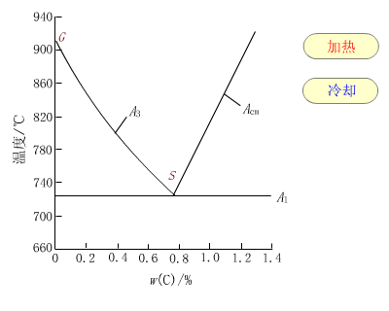
2.4.1 钢在加热时的转变
一、奥氏体的形成
1.钢在加热时的临界温度
大多数热处理工艺将钢加热到临界温度以上，获得全部或部分奥氏体组织，进行奥氏体化。
实际热处理，加热时相变温度偏高，冷却时偏低。加热和冷却速度愈大偏差愈大 。
加热时为A_{c1}、A_{c3}、A_{ccm}
冷却时为A_{r1}、A_{r3}、A_{rcm}

Slide 5
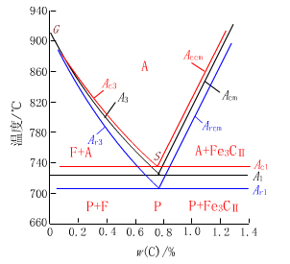
2.钢在加热时的组织转变
共析钢加热到A_{c1}以上时，珠光体将转变为奥氏体。四个过程：
奥氏体晶核形成、奥氏体晶核长大、
剩余渗碳体溶解、奥氏体成分均匀化。
亚共析钢加热到A_{c3} 以上获得单一的奥氏体组织。
过共析钢加热到A_{ccm}以上获得单一的奥氏体组织。

Slide 6
二、影响奥氏体转变速度的因素
1.加热温度
随加热温度的提高, 奥氏体化速度加快。
2.加热速度
加热速度越快，发生转变的温度越高，转变所需的时间越短。
3.钢中碳含量
碳含量增加，铁素体和渗碳体的相界面增大，转变速度加快。
4.合金元素
钴、镍等加快奥氏体化过程。
铬、钼、钒等减慢奥氏体化过程。
硅、铝、锰等不影响奥氏体化过程。
合金元素的扩散速度比碳慢得多，合金钢的热处理加热温度一般较高，保温时间更长。
5.原始组织
原始组织中渗碳体为片状时奥氏体形成速度快，渗碳体间距越小，转变速度越快。

Slide 7
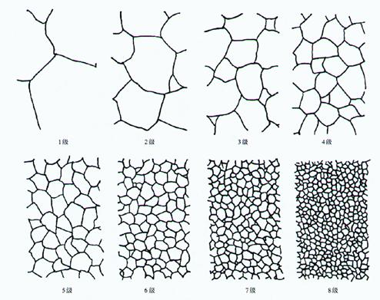
三、钢的奥氏体晶粒度
钢的奥氏体晶粒大小根据标准晶粒度等级图确定。标准晶粒度分为8级。
1～4级为粗晶粒度，5～8级为细晶粒度。
标准晶粒度等级
放大100倍

Slide 8
1.实际晶粒度和本质晶粒度
实际晶粒度：某一具体热处理或热加工条件下的奥氏体的晶粒度。
它决定钢的性能。
本质晶粒度 钢加热到930 ℃±10℃、保温8小时、冷却后测得的晶粒度。
反映奥氏体晶粒长大的倾向。
本质细晶粒钢：晶粒细小。
本质粗晶粒钢：晶粒粗大。

Slide 9
2.影响奥氏体晶粒度的因素
（1）加热温度和保温时间
加热温度升高，晶粒逐渐长大。温度越高，保温时间越长，奥氏体晶粒越粗大。
（2）钢的成分
●奥氏体中碳含量增高，晶粒长大倾向增大。未溶碳化物则阻碍晶粒长大。
●钛、钒、铌、锆、铝有利于得到本质细晶粒钢。碳化物、氧化物和氮化物弥散分布在晶界上，能阻碍晶粒长大。
●锰、磷促进晶粒长大。

Slide 10
2.4.2 钢在冷却时的转变
当温度在A₁以上时, 奥氏体是稳定的。
当温度降到A₁以下后，奥氏体即处于过冷状态，这种奥氏体称为过冷奥氏体。
过冷A是不稳定的，会转变为其它的组织。钢在冷却时的转变，实质上是过冷A的转变。

Slide 11
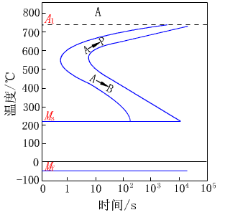
一、过冷奥氏体的等温转变
1.共析钢过冷奥氏体的等温转变
等温转变曲线(TTT曲线、C曲线)来分析。
共析钢过冷A的等温转变曲线图

Slide 12
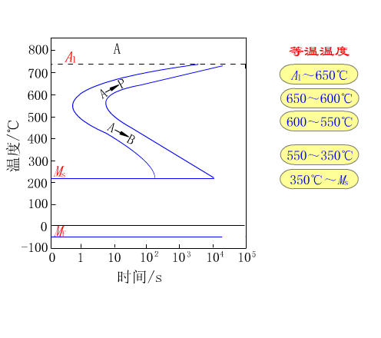
共析钢过冷奥氏体等温转变：二个转变区
（1）高温转变
珠光体转变区（A₁～550 ℃）：
过冷奥氏体转变产物为珠光体型组织。

Slide 13
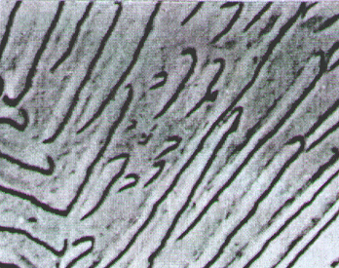
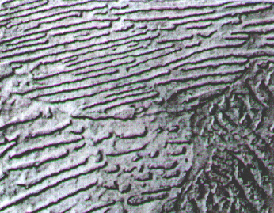
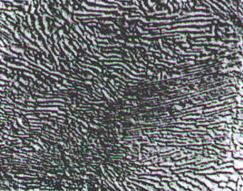
珠光体型组织是铁素体和渗碳体的机械混合物。渗碳体呈层片状分布在铁素体基体上。
转变温度越低，层间距越小。按层间距大小分为:珠光体(P)、索氏体(S)和屈氏体(T)。
(a)珠光体 3800倍 (b) 索氏体 8000倍 (c)屈氏体 8000倍
奥氏体转变为珠光体是扩散型转变, 通过碳、铁的扩散和晶体结构的重构来实现的。

Slide 14
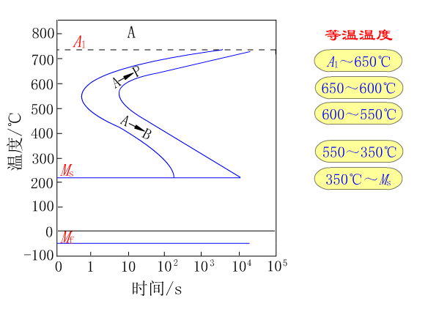
(2) 中温转变
贝氏体转变区（550 ℃～Ms）：
过冷奥氏体的转变产物为贝氏体型组织。

Slide 15

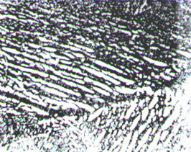
贝氏体 渗碳体分布在碳过饱和的铁素体基体上的两相混合物。
上贝氏体（上B) 550 ℃～350 ℃之间转变产物。呈羽毛状, 小片状的渗碳体分布在成排的铁素体片之间。
(a)光学显微照片 500× (b) 电子显微照片 5000×
上贝氏体形态
上贝氏体强度、韧性都较差。

Slide 16
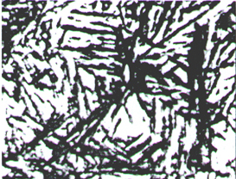
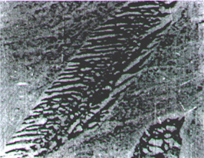
下贝氏体(下B) 在350 ℃～Ms之间转变产物。光学显微镜下为黑色针状, 电子显微镜下可看到在铁素体针内沿一定方向分布着细小的碳化物(Fe_{2.4}C)颗粒。
(a) 光学显微照片 500倍 (b) 电子显微照片 12000倍
下贝氏体形态
奥氏体向贝氏体的转变属于半扩散型转变，铁原子不扩散而碳原子有一定扩散能力。
下贝氏体硬度高，韧性好，具有较好的强韧性。

Slide 17
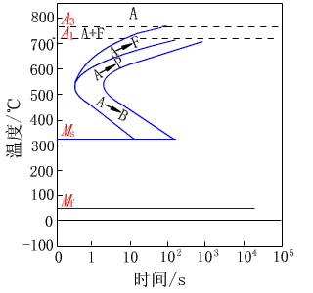
2.亚共析钢过冷奥氏体的等温转变
转变曲线多一条过冷奥氏体转变为铁素体的转变开始线。亚共析钢随着碳含量的增加，C曲线位置往右移，同时M_{s}、M_{f}线住下移。

Slide 18
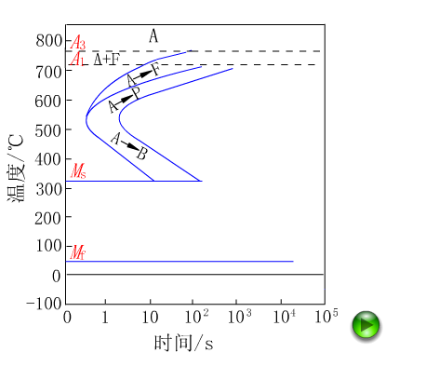
亚共析钢过冷奥氏体的等温转变
高温转变区过冷奥氏体一部分转变为铁素体。剩余的过冷奥氏体再转变为珠光体型组织。

Slide 19
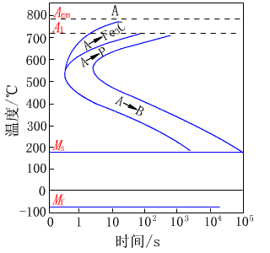
3.过共析钢过冷奥氏体的等温转变
过共析钢过冷A的C曲线的上部为过冷A中析出二次渗碳体开始线。
当加热温度为A_{c1}以上30～50 ℃时，过共析钢随着碳含量的增加, C曲线位置向左移, 同时M_{s}、M_{f}线往下移。

Slide 20
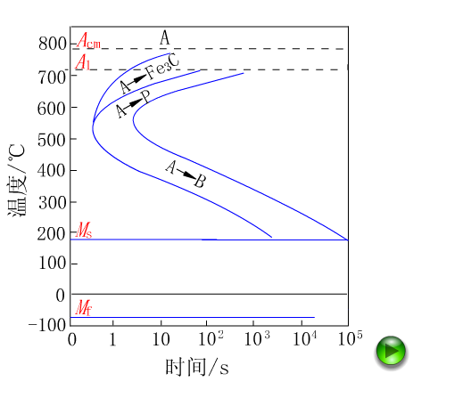
过共析钢的过冷A在高温转变区, 将先析出Fe₃C_{II}, 其余的过冷A再转变为珠光体型组织。

Slide 21
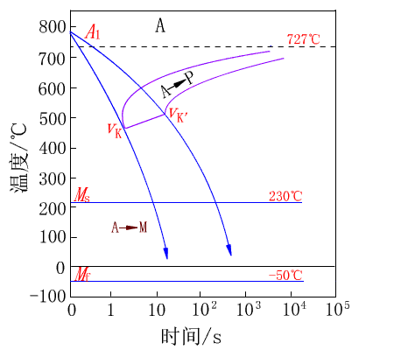
二、过冷奥氏体的连续冷却转变
1.共析钢过冷奥氏体的连续冷却转变
(1) 共析钢过冷A的连续冷却转变曲线
共析钢过冷A的连续冷却转变曲线（CCT曲线)中，共析钢以大于V_{k}速度冷却时, 得到的组织为马氏体(含少量残余A）。
冷却速度小于V_{k′}钢将全部转变为珠光体型组织。
共析钢过冷A在连续冷却转变时得不到贝氏体。

Slide 22
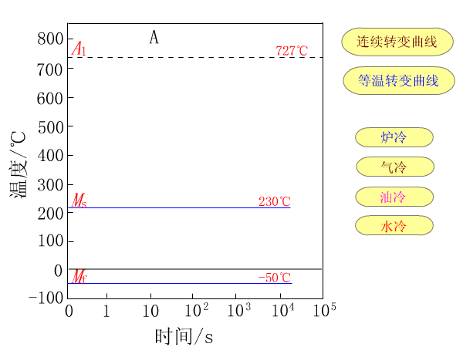
共析钢过冷奥氏体的连续冷却转变
与共析钢的TTT曲线相比, 共析钢的CCT曲线稍靠右靠下一点。可用TTT曲线分析连续转变过程。

Slide 23
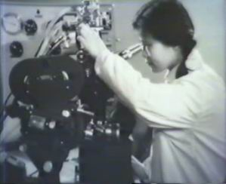
(2)过冷奥氏体低温转变
☆ 老师提示：重点内容
马氏体转变区 转变温度在M_{s}～M_{f}之间。
过冷A快速冷却，转变为马氏体。
马氏体转变观察

Slide 24
①马氏体转变特点:
a.过冷A转变为M是一种非扩散型转变
铁和碳原子都不进行扩散。
铁原子沿奥氏体一定晶面, 集体地按一定角度进行切变, 使面心立方晶格改组为体心正方晶格。
碳原子原地不动，过饱和地留在新组成的晶胞中，增大了其正方度c/a 。

Slide 25
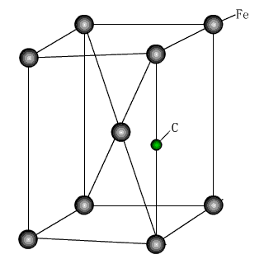
马氏体晶格：体心正方晶格
马氏体本质 碳在α-Fe中的过饱和固溶体。
过饱和碳使α-Fe 的晶格发生很大畸变, 产生很强的固溶强化。

Slide 26
b.马氏体的形成速度很快
奥氏体冷却到M_{s}点以下后, 无孕育期, 瞬时转变为马氏体。
随着温度下降，过冷A不断转变为马氏体，是一个连续冷却的转变过程。
c.马氏体形成时体积膨胀
体积膨胀在钢中造成很大的内应力, 严重时导致开裂。

Slide 27
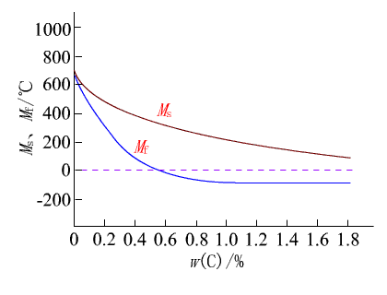
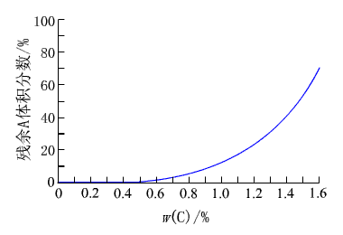
d.马氏体转变不彻底
总要残留少量奥氏体。
残余奥氏体的含量与M_{S}、M_{f}的位置有关。
奥氏体中的碳含量越高，则M_{S}、M_{f}越低，残余A含量越高。
碳质量分数少于0.6%时, 残余A可忽略。
奥氏体碳质量分数
与M_{S}、M_{f}的位置关系
碳质量分数
与残余A量的关系

Slide 28
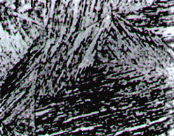
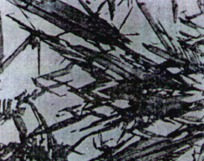
②马氏体的形态
●碳质量分数在0.25%以下时，为板条马氏体（低碳马氏体）。
在显微镜下为一束束平行排列的细板条。
在高倍透射电镜下可看到板条马氏体内有大量位错缠结的亚结构，所以也称位错马氏体。
●碳质量分数大于1.0%时，为针状马氏体（高碳马氏体）。光学显微镜中呈凸透镜状，马氏体针之间形成60°角。透射电镜分析，针状马氏体内有大量孪晶，也称孪晶马氏体。
●碳质量分数在0.25～1.0%之间时，为板条马氏体和针状马氏体的混和组织。
低碳马氏体
高碳马氏体

Slide 29
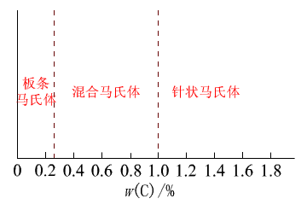
马氏体形态与碳质量分数的关系

Slide 30
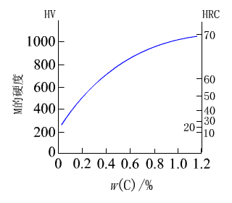
③马氏体的特点
a.硬度很高
硬度随马氏体的碳质量分数的增加而增加。

Slide 31
b.马氏体的塑性和韧性与碳含量密切相关
●低碳马氏体不仅强度高，塑性、韧性也较好。
●高碳马氏体硬而脆，塑性、韧性极差。晶粒细化得到的隐晶马氏体有一定的韧性。
c.马氏体的物理性能变化
●马氏体的比容比奥氏体大。当奥氏体转变为马氏体时，体积会膨胀。
●马氏体是铁磁相，而奥氏体为顺磁相。
●马氏体晶格畸变严重，因此电阻率高。

Slide 32
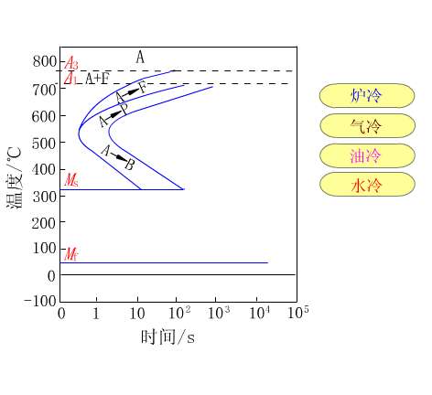
2.亚共析钢过冷奥氏体的连续冷却转变
亚共析钢过冷A在高温时有一部分将转变为F。
在中温转变区会有少量贝氏体（上B）产生。
如油冷的产物为F+T+上B+M，F和上B量很少，可忽略。

Slide 33
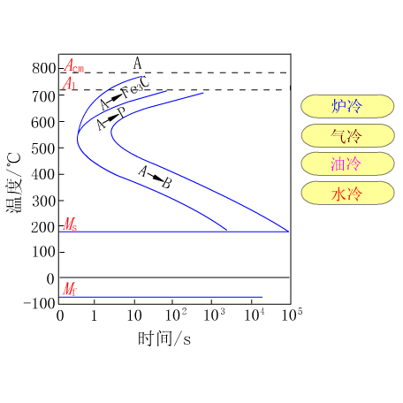
3.过共析钢过冷奥氏体的连续冷却转变
过共析钢过冷A在高温区先析出二次渗碳体, 后转变为其它组织。
奥氏体中碳含量高，油冷、水冷后组织中有残余奥氏体。
连续冷却过程中无贝氏体转变。

Slide 34
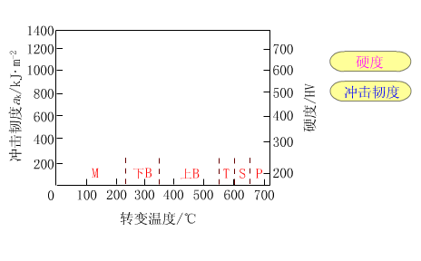
4.共析钢转变产物性能
硬度
韧性
老师提示
过冷奥氏体转变产物为：
高温转变产物：珠光体、索氏体、屈氏体
中温转变产物：上贝氏体、下贝氏体
低温转变产物：马氏体

Slide 35
2.4.3 钢的普通热处理
退火 正火 淬火 回火
一、退火
将钢加热到适当温度，保温一定时间，然后缓慢冷却（一般为随炉冷却）的热处理工艺叫做退火。
钢的退火有：
完全退火 等温退火 球化退火
扩散退火 去应力退火

Slide 36
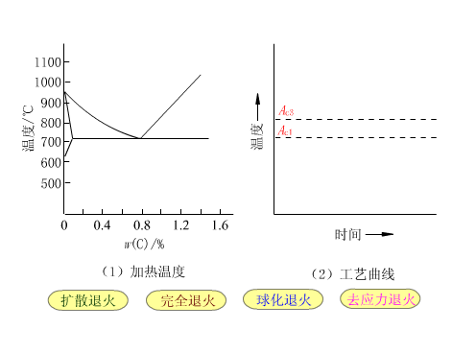
1.完全退火
又称重结晶退火，把钢加热至A_{c3}以上20 ℃～30 ℃, 保温后缓慢冷却(随炉冷却或埋入石灰和砂中冷却), 以获得接近平衡组织的热处理工艺。
目的：
●通过完全重结晶，使热加工造成的粗大、不均匀的组织均匀化和细化。
●使中碳以上的钢得到接近平衡状态的组织，降低硬度，改善切削加工性能。
●消除内应力。
完全退火一般用于亚共析钢。
亚共析钢完全退火后组织为F+P。

Slide 37
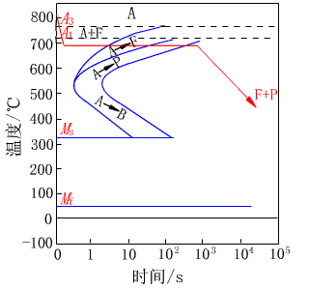
2.等温退火
将钢件加热到高于A_{c3} (或A_{c1} ) 的温度, 保温后, 较快地冷却到珠光体区的某一温度保温, 奥氏体等温转变，然后缓慢冷却的热处理工艺。
与完全退火相同, 能获得均匀的组织。 对于奥氏体较稳定的合金钢, 可缩短退火时间。

Slide 38
3.球化退火
使钢中碳化物球状化的热处理工艺。
主要用于共析钢和过共析钢。
球化退火的加热温度略高于A_{c1}。
球化退火需要较长的保温时间来保证二次渗碳体的自发球化。保温后随炉冷却。

Slide 39
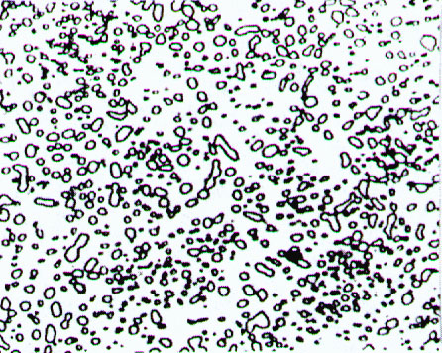
组织：球化退火后的显微组织叫球化体，在铁素体基体上分布着细小均匀的球状渗碳体。
球化体
目的：
（1）使二次渗碳体及珠光体中的渗碳体球状化，降低硬度，改善切削加工性能。
（2）为以后的淬火作组织准备。

Slide 40
4.扩散退火
把钢锭、铸件或锻坯加热到固相线以下100 ℃～200 ℃的温度，长时间保温（10 h～15 h），并进行缓慢冷却的热处理工艺，称为扩散退火或均匀化退火。
目的：减少钢锭、铸件、锻坯的化学成分和组织的不均匀性。
扩散退火后钢的晶粒很粗大，要再进行完全退火或正火处理。

Slide 41
5.去应力退火
将钢件加热至低于A_{c1}的某一温度(一般为500 ℃～650 ℃)，保温后随炉冷却。以消除内应力的低温退火。
目的：消除铸造、锻造、焊接和机加工、冷变形等加工在工件中造成的残留内应力。
不引起组织变化。

Slide 42
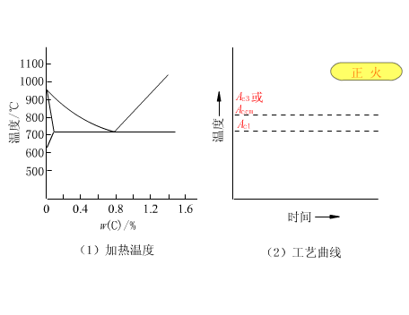
二、正火
钢加热到A_{c3}(对于亚共析钢)、A_{c1}(对于共析钢)、A_{ccm}(对于过共析钢)以上30 ℃～50 ℃, 保温后, 在自由流动的空气中均匀冷却的热处理。
正火后的组织：
●亚共析钢为F+S
●共析钢为S
●过共析钢为
S+Fe₃C_{II}

Slide 43
正火应用
（1）作为最终热处理
细化晶粒，组织均匀，减少亚共析钢中铁素体含量，珠光体含量增多并细化，提高钢的强度、硬度和韧性。用于不重要的零件。
（2）作为预先热处理
截面较大的合金结构钢件，在淬火前进行正火，消除魏氏组织和带状组织，均匀、细化组织。
对于过共析钢可减少二次渗碳体量，不形成连续网状，为球化退火作组织准备。
（3）改善切削加工性能
适当提高低碳钢的硬度，改善切削加工性能。

Slide 44
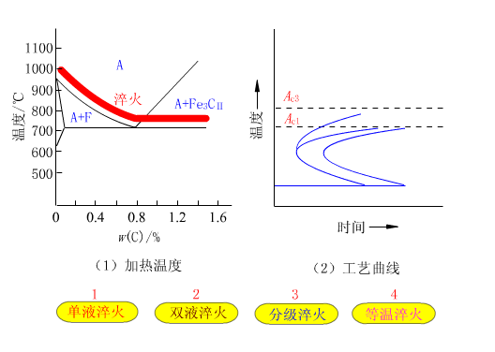
三、淬火
1.淬火工艺
将钢加热到相变温度以上（亚共析钢A_{c3}以上30 ℃～50 ℃；共析钢和过共析钢A_{c1}以上30 ℃～50 ℃），保温一定时间后快速冷却获得马氏体的热处理工艺称为淬火。
常用的冷却介质是水和油。
为了减少零件淬火时的变形，可用盐浴作冷却介质。

Slide 45
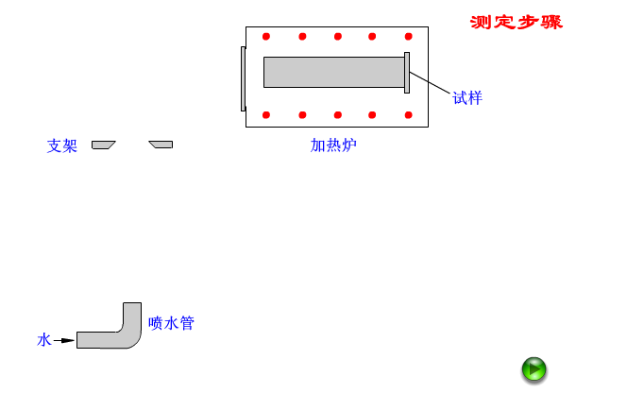
2.钢的淬透性 ☆ 老师提示：重点内容
钢淬火时形成马氏体的能力叫做钢的淬透性。
用末端淬火法测定。
用末端淬火法测定钢的淬透性

Slide 46
试棒末端淬火后测得试样沿长度方向上的硬度变化, 所得曲线称为淬透性曲线。
钢的淬透性值用 J XX-d 表示。
J ： 末端淬火的淬透性
d ： 距水冷端的距离
XX： 该处的硬度(洛氏硬度或维氏硬度）
例如： 淬透性值J42-15 , 表示距水冷端15mm处的硬度为42 HRC。
淬透性值JHV450-10 , 表示距水冷端10mm处的硬度为450HV30。

Slide 47
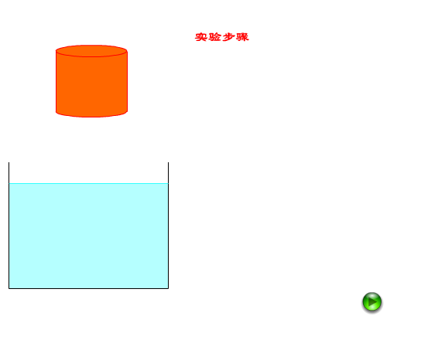
实际生产中, 要测定淬火工件的淬透层深度。
淬透层深度：从试样表面至半马氏体区(马氏体和非马氏体组织组成物各占一半)的距离。
在同样淬火条件下, 淬透层深度越大, 则反映钢的淬透性越好。
淬火试样断面上马氏体量和硬度的变化

Slide 48
影响淬透性的因素：
(1) 碳含量
对于碳钢：
亚共析钢随碳含量增加，C曲线右移，淬透性提高。过共析钢随碳含量增加，C曲线左移，淬透性降低。共析钢的临界冷速最小，淬透性最好。
(2) 合金元素
除钴以外，其余合金元素溶于奥氏体后，降低临界冷却速度，使C曲线右移，淬透性提高。
合金钢往往比碳钢的淬透性要好。

Slide 49
(3) 奥氏体化温度
提高奥氏体化温度，将使奥氏体晶粒长大、成分均匀，可减少珠光体的生核率，降低钢的临界冷却速度，增加其淬透性。
(4) 钢中未溶第二相
钢中未溶入奥氏体中的碳化物、氮化物及其它非金属夹杂物，可成为奥氏体分解的非自发核心，使临界冷却速度增大，降低淬透性。
老师提示 钢的淬透性主要决定于钢中合金元素的种类和含量。

Slide 50
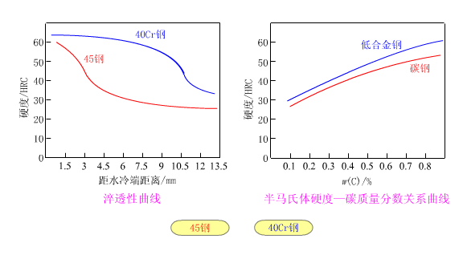
3.钢的淬透性曲线的应用
(1)比较不同钢种的淬透性
淬透性是钢材选用的重要依据之一。
用半马氏体硬度曲线和淬透性曲线，找出钢的半马氏体区所对应的距水冷端距离。
该距离越大，则淬透性越好。
40Cr钢的淬透性比45钢要好。

Slide 51
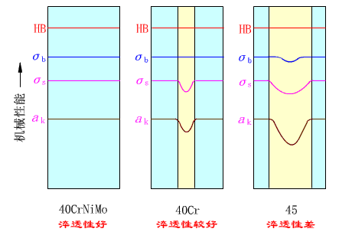
(2)钢材截面性能分析
调质处理后, 淬透性好的钢棒整个截面是回火索氏体, 机械性能均匀, 强度高, 韧性好。
淬透性差的钢表层为回火索氏体，心部为片状索氏体+铁素体, 心部强韧性差。
如：直径为30 mm的40CrNiMo钢棒整个截面性能均匀, 强度高, 韧性好。
直径为30 mm的40钢心部强韧性较差。

Slide 52
(3)选材
截面较大、形状复杂以及受力较苛刻的螺栓、拉杆、锻模、锤杆等工件，要求截面机械性能均匀，应选用淬透性好的钢。
承受弯曲或扭转载荷的轴类零件、外层受力较大，心部受力较小，可选用淬透性较低的钢种。

Slide 53
4.钢的淬硬性
钢的淬硬性：钢淬火后能够达到的最高硬度。
淬硬性主要决定于M的碳质量分数。
T12钢淬火后硬度为62HRC-65HRC
45钢 淬火后硬度为55HRC-58HRC
刃具、冷作模具要求有很高的淬硬性。

Slide 54
☆ 练习
比较T10 、20CrMnTi 、40Cr三种钢的淬透性和淬硬性的高低。

Slide 55
四、回火
回火 钢件淬火后, 为了消除内应力并获得所要求的组织和性能, 将其加热到A_{c1}以下某一温度, 保温一定时间, 然后冷却到室温的热处理工艺。
1.低温回火
回火温度：150 ℃～250 ℃。
低温回火时，淬火马氏体内部会析出碳化物薄片（Fe_{2.4}C), 马氏体的过饱和度减小。

Slide 56
低温回火后组织：
●亚共析钢淬火、低温回火后组织
回火马氏体(回火M)
●过共析钢淬火、低温回火后组织
回火马氏体＋碳化物＋残余奥氏体
目的：降低淬火应力，提高工件韧性，保证淬火后的高硬度(58 HRC～64 HRC)和高耐磨性。
应用：锉刀、锯条等工具。

Slide 57
2.中温回火
回火温度：350 ℃～500 ℃
组织：回火屈氏体(回火T)。
铁素体基体与弥散分布的细粒状渗碳体的混合组织。
铁素体仍保留马氏体的形态，碳化物比回火马氏体中的碳化物粗。
具有高的弹性极限和屈服强度、一定的韧性。
硬度一般为35 HRC～45 HRC。
应用：弹簧

Slide 58
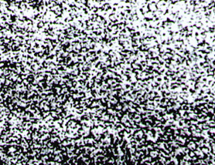
3.高温回火
回火温度：
500 ℃～650 ℃
组织：回火索氏体
(回火S)
粒状渗碳体和铁素体基体的混和组织。
回火索氏体
回火索氏体综合机械性能最好。
强度、塑性和韧性都比较好。
硬度一般为25 HRC～35 HRC。
淬火加高温回火称为调质处理。
应用：螺栓、连杆

Slide 59
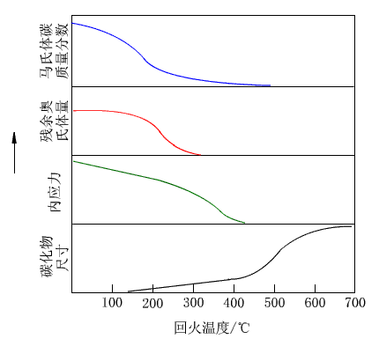
淬火钢回火时马氏体的碳质量分数、
残余奥氏体量、内应力及碳化物尺寸
随温度的变化

Slide 60
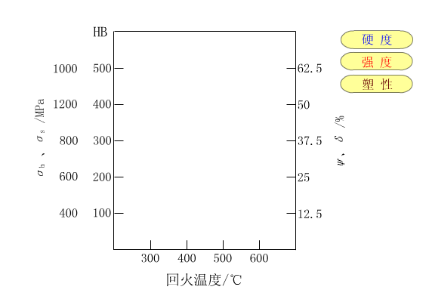
40钢力学性能与回火温度的关系

Slide 61
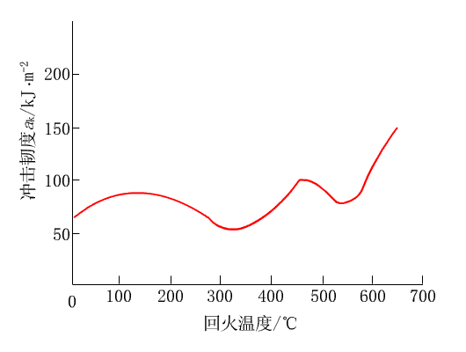
40钢冲击韧度与回火温度的关系
回火脆性：
钢在250 ℃～350 ℃和500 ℃～600 ℃两个温度区间回火后, 钢的冲击韧度明显下降。

Slide 62
2.4.4 钢的表面热处理
实际生产中常用感应加热表面淬火。
仅对钢的表面加热、冷却而不改变其成分的热处理工艺称为表面热处理, 也叫表面淬火。

Slide 63
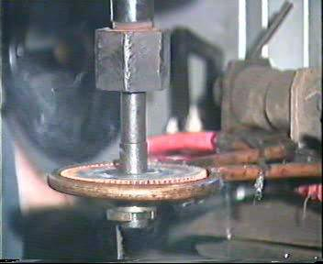
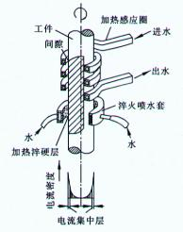
一、感应加热表面淬火原理
感应圈通交流电，内部产生交变磁场。
工件置于磁场中，工件内部产生感应电流，电阻的作用工件被加热。
交流电集肤效应，工件表面的电流密度大，表面温度快速升高到相变点以上。中心电流密度几乎为零，温度仍在相变点以下。
用水或聚乙烯醇水溶液喷射，表面被淬火。
感应加热表面淬火 感应加热表面淬火示意图

Slide 64
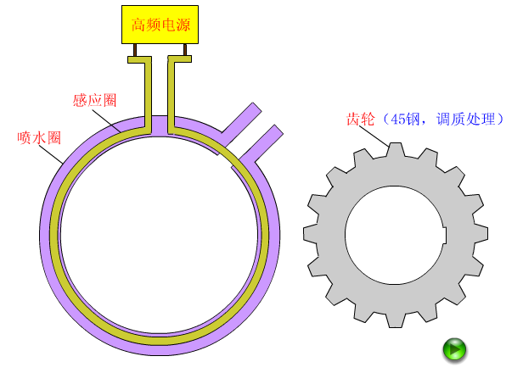
感应加热表面淬火

Slide 65
二、感应加热表面热处理的特点
(1) 感应加热时，钢的奥氏体化在较大的过热度（A_{c3}以上80 ℃～150 ℃)进行，晶核多。时间短，晶粒细。
(2) 表面层淬得马氏体后, 体积膨胀，表面造成较大的残余压应力, 提高工件的疲劳强度。
(3) 加热速度快，时间短，工件氧化脱碳少。内部未加热，工件的淬火变形小。
(4) 加热温度和淬硬层厚度容易控制。

Slide 66
感应加热表面淬火组织：
表面为马氏体，心部组织不变。
如先经调质处理，心部组织为回火索氏体。
低温回火：淬火后进行180 ℃～200 ℃低温回火。
表面为回火马氏体，降低淬火应力，保持高硬度和高耐磨性。
心部为回火索氏体。保证强韧性。
工程应用：用于中碳钢和中碳低合金钢,如45、40Cr、40MnB钢等。用于齿轮、主轴、曲轴等零件的表面硬化，提高耐磨性。

Slide 67
2.4.5 钢的化学热处理
化学热处理 将钢件置于一定温度的活性介质中保温，使一种或几种元素渗入它的表面，改变其化学成分和组织，达到改进表面性能，满足技术要求的热处理过程。
渗碳 氮化 碳氮共渗
渗硫 渗铝 渗铬

Slide 68
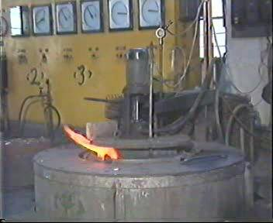
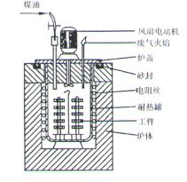
一、渗碳
1.工艺
为了增加表层的碳含量和获得一定碳浓度梯度, 钢件在渗碳介质中加热和保温，使碳原子渗入表面的工艺称为渗碳。
低碳钢零件在渗碳炉中，加热到900 ℃～950 ℃，滴入煤油、甲醇等有机液体，或通入煤气、石油液化气，产生活性碳原子。
钢件表面渗碳。表面获得高浓度碳（碳质量分数约1.0%）。
气体渗碳炉 气体渗碳装置示意图

Slide 69
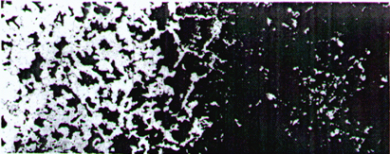
低碳钢（20钢）渗碳缓冷后的显微组织
表面 珠光体+二次渗碳体
过渡区 珠光体
心部 珠光体+铁素体
心部
表面
低碳钢渗碳缓冷后的显微组织

Slide 70
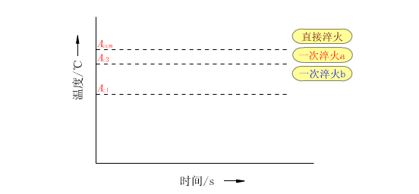
2.渗碳后的热处理
(1) 直接淬火
渗碳温度高, 奥氏体晶粒长大, 淬火后马氏体较粗, 残余奥氏体较多, 耐磨性较低, 变形较大。为了减少淬火时的变形, 渗碳后常将工件预冷到830 ℃～850 ℃后淬火。
(2) 一次淬火 渗碳缓冷后, 重新加热到临界温度以上保温后淬火。
受载不大但表面性能要求较高的零件, 淬火温度A_{c1}以上30 ℃～50 ℃, 使表层晶粒细化。
心部组织要求高时，淬火加热温度略高于A_{c3}。
(3) 低温(150 ℃～200 ℃)回火
以消除淬火应力和提高韧性。

Slide 71
3.钢渗碳、淬火、回火后的组织与性能
组织：表面 回火M(高碳）+碳化物+残余A
心部 回火M(低碳）
性能：
(1) 表面硬度高
表面硬度58 HRC～64 HRC以上, 耐磨性好。
心部硬度30 HRC～45 HRC，心部强韧。
(2) 疲劳强度高
表层体积膨胀大，心部体积膨胀小，表层中造成压应力，零件的疲劳强度提高。
实际应用：20、20Cr、20CrMnTi等低碳钢和低碳合金钢制造的齿轮、轴、销

Slide 72
二、氮化
氮化 向钢件表面渗入氮的工艺。
氮化的目的：更大地提高钢件表面的硬度和耐磨性，提高疲劳强度和抗蚀性。
常用的氮化钢有35CrAlA、 38CrMoAlA、 38CrWVAlA等。
1.工艺
（1）氮化前预处理
材料先进行调质处理，获得回火索氏体组织,改善机加工性能，保证较高的强度和韧性。
形状复杂或精度要求高的零件，精加工后要进行消除内应力退火，以减少氮化时的变形。

Slide 73

（2）氮化工艺 目前广泛应用的是气体氮化。氨被加热分解出活性氮原子：
2NH₃→3H₂+2[N]
氮原子被钢吸收并溶入表面, 在保温过程中向内扩散, 形成渗氮层。温度一般为500 ℃～600 ℃。氮化时间长，一般为20 h～50 h。
38CrMoAl钢氮化工艺曲线图

Slide 74


2.组织和性能：
●组织
外层：白色ε或γ相的氮化物薄层，很脆，用精磨磨去。
中间：暗黑色含氮共析体（α＋γ′）层。
心部：原始回火索氏体组织。
38CrMoAl钢氮化层
显微组织 400倍
Fe-N相图

Slide 75
●性能
（1）氮化后硬度很高 (1000 HV～1100 HV), 在600 ℃～650 ℃不下降, 具有很高的耐磨性和热硬性。
（2）渗氮层体积增大, 造成表面压应力, 疲劳强度大大提高。
（3）氮化温度低, 零件变形小。
（4）表面形成致密的化学稳定性较高的ε相层, 耐蚀性好, 在水中、过热蒸气和碱性溶液中均很稳定。
实际应用：丝杠、镗床主轴

Slide 76
三、碳氮共渗
碳氮共渗：同时向零件表面渗入碳和氮的化学热处理工艺，也称氰化。
一般采用高温或低温两种气体碳氮共渗。低温碳氮共渗以氮为主，实质为软氮化。
1.高温碳氮共渗工艺
工件放炉内，加热到830 ℃～850 ℃，滴入煤油，同时通氨气，保温1 h～2 h后，共渗层可达0.2 mm～0.5 mm。
高温碳氮共渗主要是渗碳，氮的渗入使碳浓度很快提高，使共渗温度降低和时间缩短。
碳氮共渗后淬火, 再低温回火。
2.碳氮共渗后的性能、应用
(1) 共渗并淬火后, 得到含氮马氏体, 耐磨性比渗碳的更好。
(2) 共渗层具有比渗碳层更高的压应力, 疲劳强度更高, 耐蚀性也较好。
实际应用：齿轮、凸轮轴

Slide 77
2.4.6 其它热处理技术
一、可控气氛热处理
在炉气成分可控制的炉内进行的热处理称为可控气氛热处理。
把燃料气（天然气、煤气、丙烷）按一定比例空气混合后，通入发生器进行加热，或者靠自身的燃烧反应而制成的气体。也可用液体有机化合物（如甲醇、乙醇、丙酮等）滴入热处理炉内所得到气氛。
用于渗碳、碳氮共渗、软氮化、保护气氛淬火和退火等。

Slide 78
二、真空热处理
在真空炉中进行的热处理称为真空热处理。
真空退火、真空淬火
真空回火、真空化学热处理
●减少变形 在真空中加热，升温速度很慢，工件变形小。
●净化表面 在真空中, 氧化物、油污发生分解, 工件可得光亮的表面, 提高耐磨性、疲劳强度。防止工件表面氧化。
●脱气作用 有利于改善钢的韧性，提高工件的使用寿命。

Slide 79


三、离子渗扩热处理
真空室中介质气体在电场的作用下被电离，离子轰击工件并渗入工件表面的热处理。
离子渗扩热处理原理

Slide 80

1.离子氮化
介质：一般为氨气
压强：1.3×10² Pa～1.3×10³ Pa
温度：500 ℃～560 ℃,
渗层组织：Fe₂N、Fe₄N等氮化物，具有很高的耐磨性、耐蚀性和耐疲劳性。
不锈钢活塞环表面渗氮

Slide 81
离子氮化的优点：
渗速是气体渗氮的3～4倍。
渗层具有一定的韧性。
处理后变形小, 表面银白色, 质量好。
能量消耗低, 渗剂消耗少, 对环境几乎无污染。
工程应用：用于轻载、高速条件下工作的需要耐磨耐蚀的零件及精度要求较高的细长杆类零件。
镗床主轴，精密机床丝杠、阀杆、阀门

Slide 82

2.离子氮碳共渗+离子渗硫复合处理
先进行离子氮碳共渗, 介质为氨气+丙酮蒸汽, 共渗温度为530 ℃～580 ℃, 后再进行离子渗硫。
W18Cr4V钢经复合处理后, 表层主要由FeS、Fe₃S₄组成，具有自润滑性能, 降低摩擦系数, 提高工件的抗咬合性能。次表层为Fe₂₋₃(N,C)化合物层，高硬度、很高的耐磨性。
复合渗层抗摩耐磨性好, 适于模具、刃具, 提高使用寿命。
W18Cr4V钢离子氮碳共渗
+离子渗硫复合处理渗层组织

Slide 83
2.4.7 计算机技术在热处理中的应用
一、热处理工艺的计算机自动控制
1、温度- 时间的计算机自动控制
升温、保温、降温全程控制。
2、化学热处理渗剂流量及炉内气氛的计算机自动控制
渗碳炉、渗氮炉渗剂的流量控制。炉内碳势、氨分解率的测定及控制。
3、真空炉、离子炉、离子镀设备真空度的计算机自动控制
真空度的检测、控制阀的开通、闭合。

Slide 84
二、热处理的计算机模拟
根据零件的形状、尺寸、材料成分、导热系数、炉温、冷却介质等参数，计算机模拟获得组织分布。
用于大型轴类、轧辊、叶片、齿轮等零件的热处理工艺制订，组织分布的分析。
如45钢调质处理后感应加热表面淬火温度场分布的计算机模拟。

Slide 85
三、热处理数据库
钢铁材料国家标准数据库
国内外钢号对照数据库
钢号--热处理工艺--力学性能数据库
常用钢号C曲线数据库
金相检验国家标准数据库

Slide 86
四、热处理企业信息管理系统
人员管理模块
工资管理模块
生产流程管理模块
企业热处理工艺数据库模块
热处理工艺记录模块
产品质量检测模块
库房管理模块
企业资金管理模块等

Slide 87
五、热处理专业网站
热处理信息交流
热处理技术交流
热处理数据库查询
热处理企业推介
热处理人才交流
热处理设备、产品介绍
计算机技术在热处理中的应用大有可为。在热处理行业中积极开发、推广、使用计算机技术将取得显著的经济效益。

Slide 88
2.4.8 热处理的工程应用
实例1: 螺栓的热处理
汽车车轮固定螺栓用45钢制造，需要强度高，韧性好，具有很好的综合机械性能。
其最终热处理工艺为：
830℃～840℃加热、保温，用水淬火。
580℃～620℃回火，回火后油冷。
组织为回火S。
抗拉强度大于600MPa，冲击功大于39J。

Slide 89
实例2: 链条滚轮的热处理
自行车链条滚轮用15钢制造，需要较高的强度，表面要求硬度高、耐磨。
其最终热处理工艺为：
920℃～930℃渗碳，预冷至830℃～850℃，用水淬火。
180℃～200℃回火。
表面组织为高碳回火M+ Fe₃C_{Ⅱ}+残余A。
心部组织为低碳回火M。
表面硬度达60HRC～62HRC。

Slide 90
实例3: 锯条的热处理
手用锯条用T10钢制造，刃部要求硬度高、耐磨，锯条两端要求有一定的韧性。
其最终热处理工艺为：
760℃～770℃加热，用水淬火。
180℃～200℃回火。
锯条两端用盐浴加热进行350℃～400℃回火。
刃部组织为高碳回火M+ Fe₃C_{Ⅱ}+残余A，硬度达60 HRC～62HRC。锯条两端组织为回火T+Fe₃C_{Ⅱ}，具有一定的韧性。

Slide 91
本节小结
过冷奥氏体的转变产物
钢在冷却时，过冷奥氏体的转变产物分为：
高温转变产物：
珠光体（P）、索氏体（S）、屈氏体（T）
中温转变产物
上贝氏体（上B）、下贝氏体（下B）
低温转变产物
马氏体（低碳M、高碳M）
其他转变产物
铁素体（F）、二次渗碳体（Fe₃C_{II}）

Slide 92
钢的热处理工艺
(1)退火（完全退火、等温退火、球化退火、扩散退火、去应力退火）
(2)正火
(3)淬火
(4)回火（低温回火、中温回火、高温回火）
(5)表面淬火
(6)化学热处理（渗碳、氮化、碳氮共渗）
(7)可控气氛热处理
(8)真空热处理
(9)离子渗扩热处理

